Slide 1

MHW 3
Giulia Pulvirenti
O46002059
26/04/2021

Slide 2
Descrizione del progetto
Il mio progetto ha come obiettivo quello di trasformare il progetto realizzato per database in una applicazione web che fornisca le informazioni, indicate nel precedente lavoro, riguardanti un negozio di stampe fotografiche. Per questo minihomework ho implementato le pagine «About us», «Dove Siamo» e «Scatta con noi».
Nella prima sono elencati il proprietario e i fotografi che lavorano presso il negozio. Inoltre ogni fotografo consiglia la playlist di Spotify che preferisce ascoltare quando scatta foto. Di ogni playlist vengono visualizzati il nome, l’immagine e un link che riporta al sito di Spotify per ascoltare tale playlist tramite la REST API di Spotify.
Nella seconda pagina sono presenti informazioni di contatto del negozio e una mappa che ne indica la posizione implementata tramite l’API di Bing maps.
Infine, nella terza pagina, i fotografi danno dei consigli su alcune tecniche fotografiche e tramite la REST API di IPGeolocation è possibile visualizzare, per un dato posto e una data ora, informazioni utili sul luogo.

Slide 3
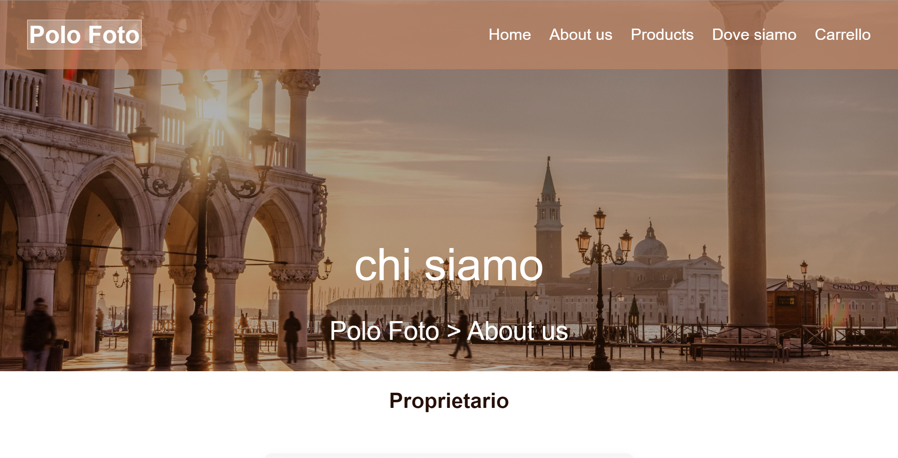
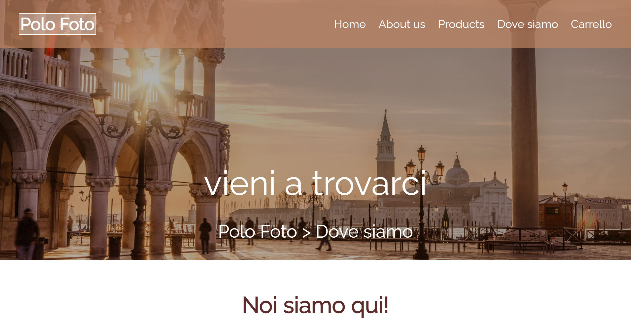
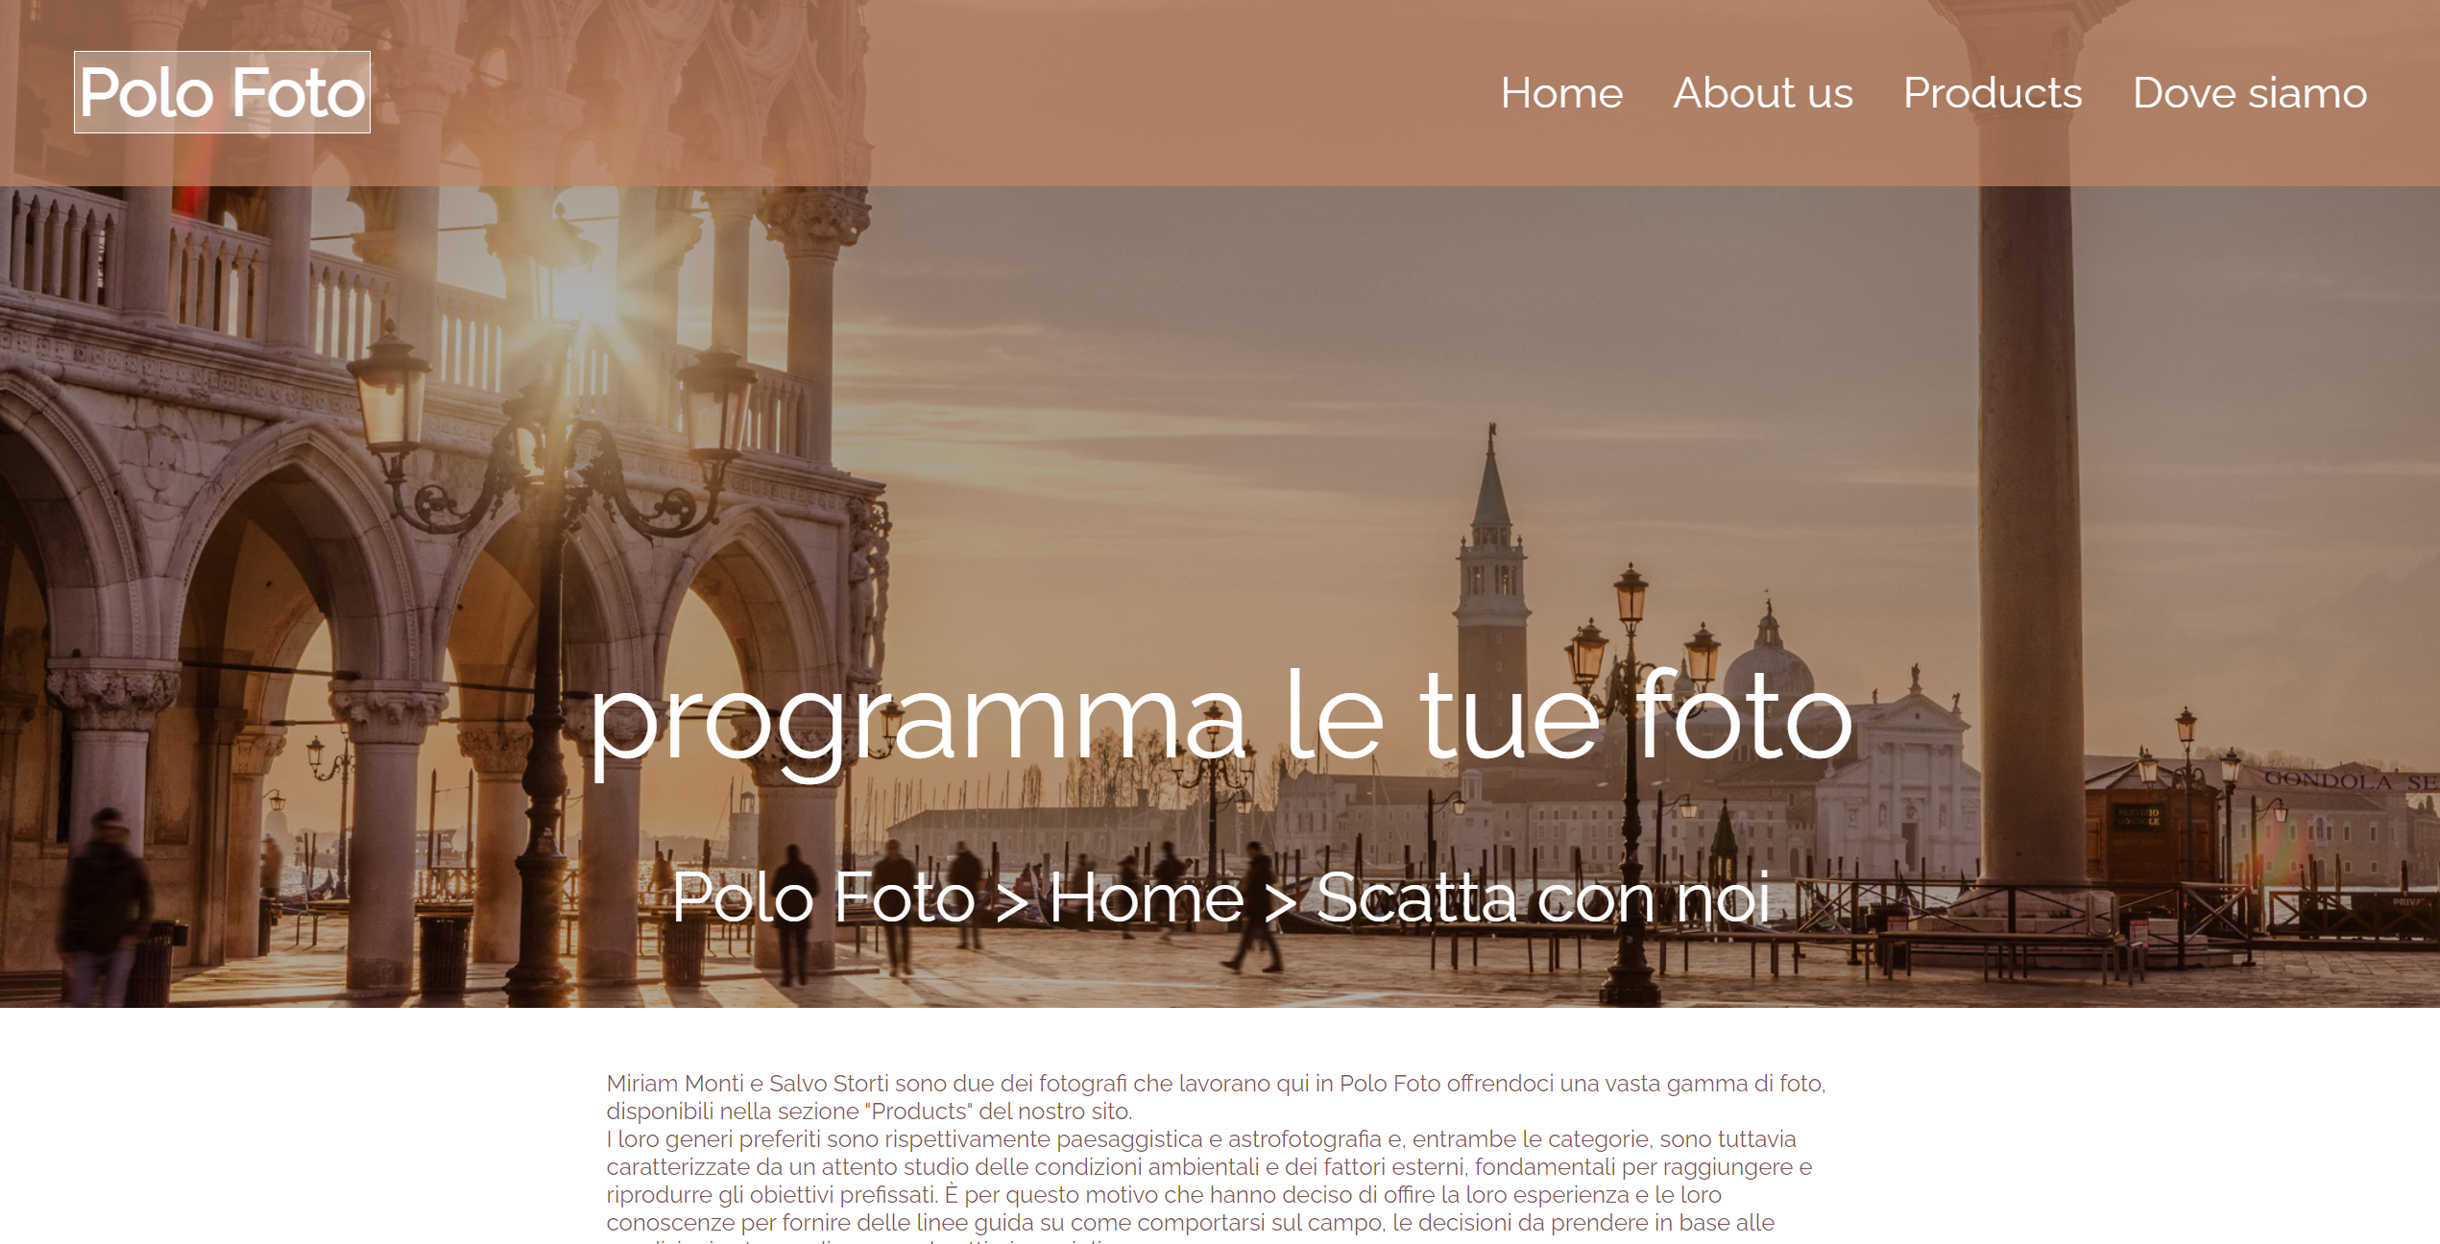
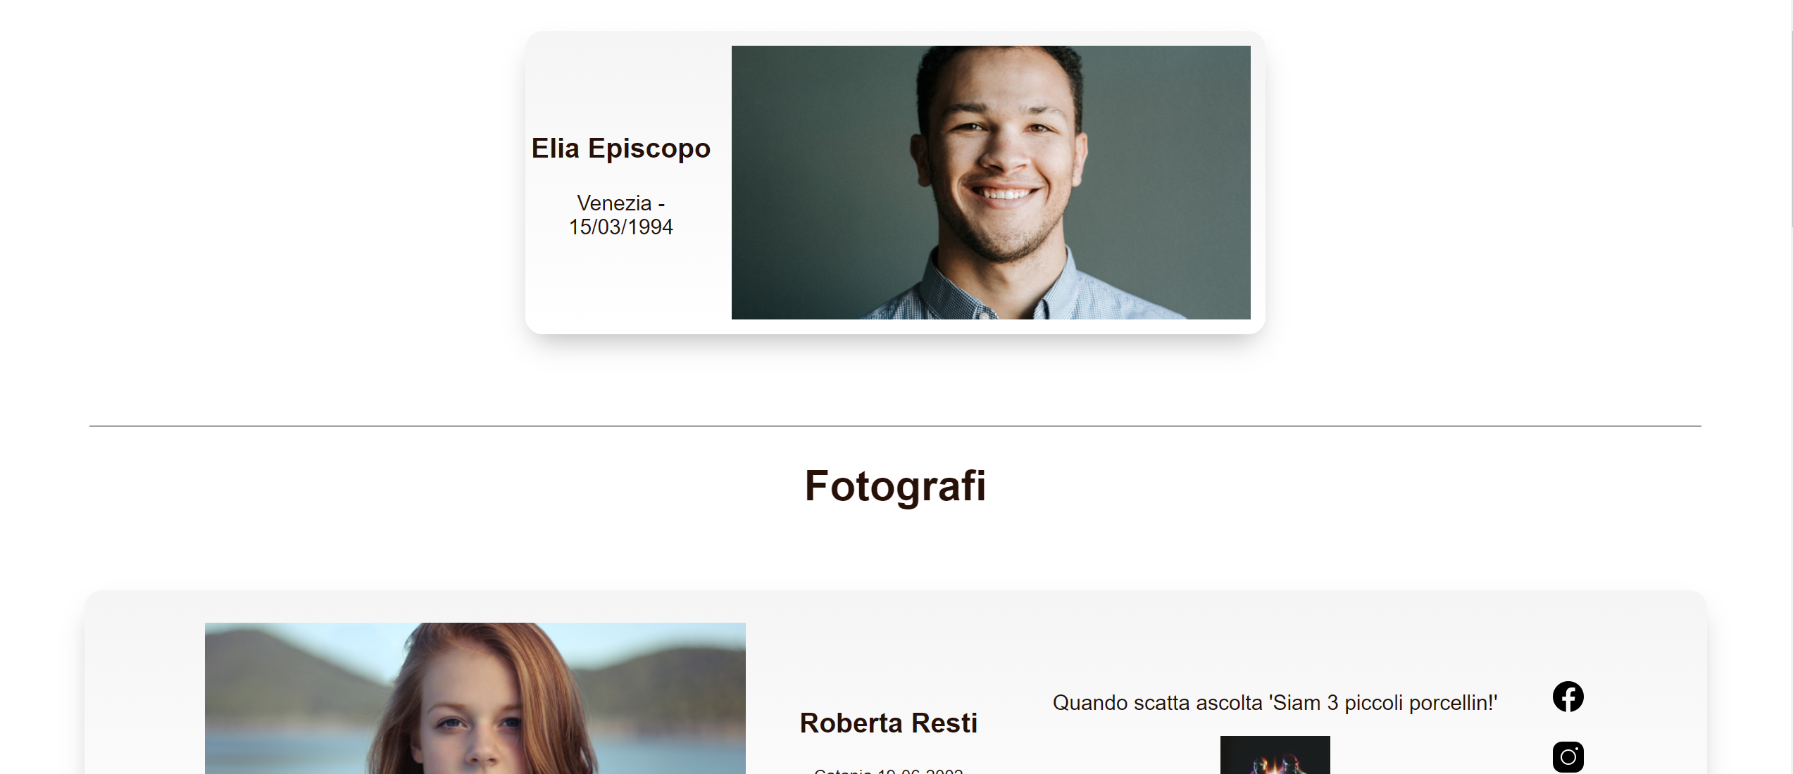
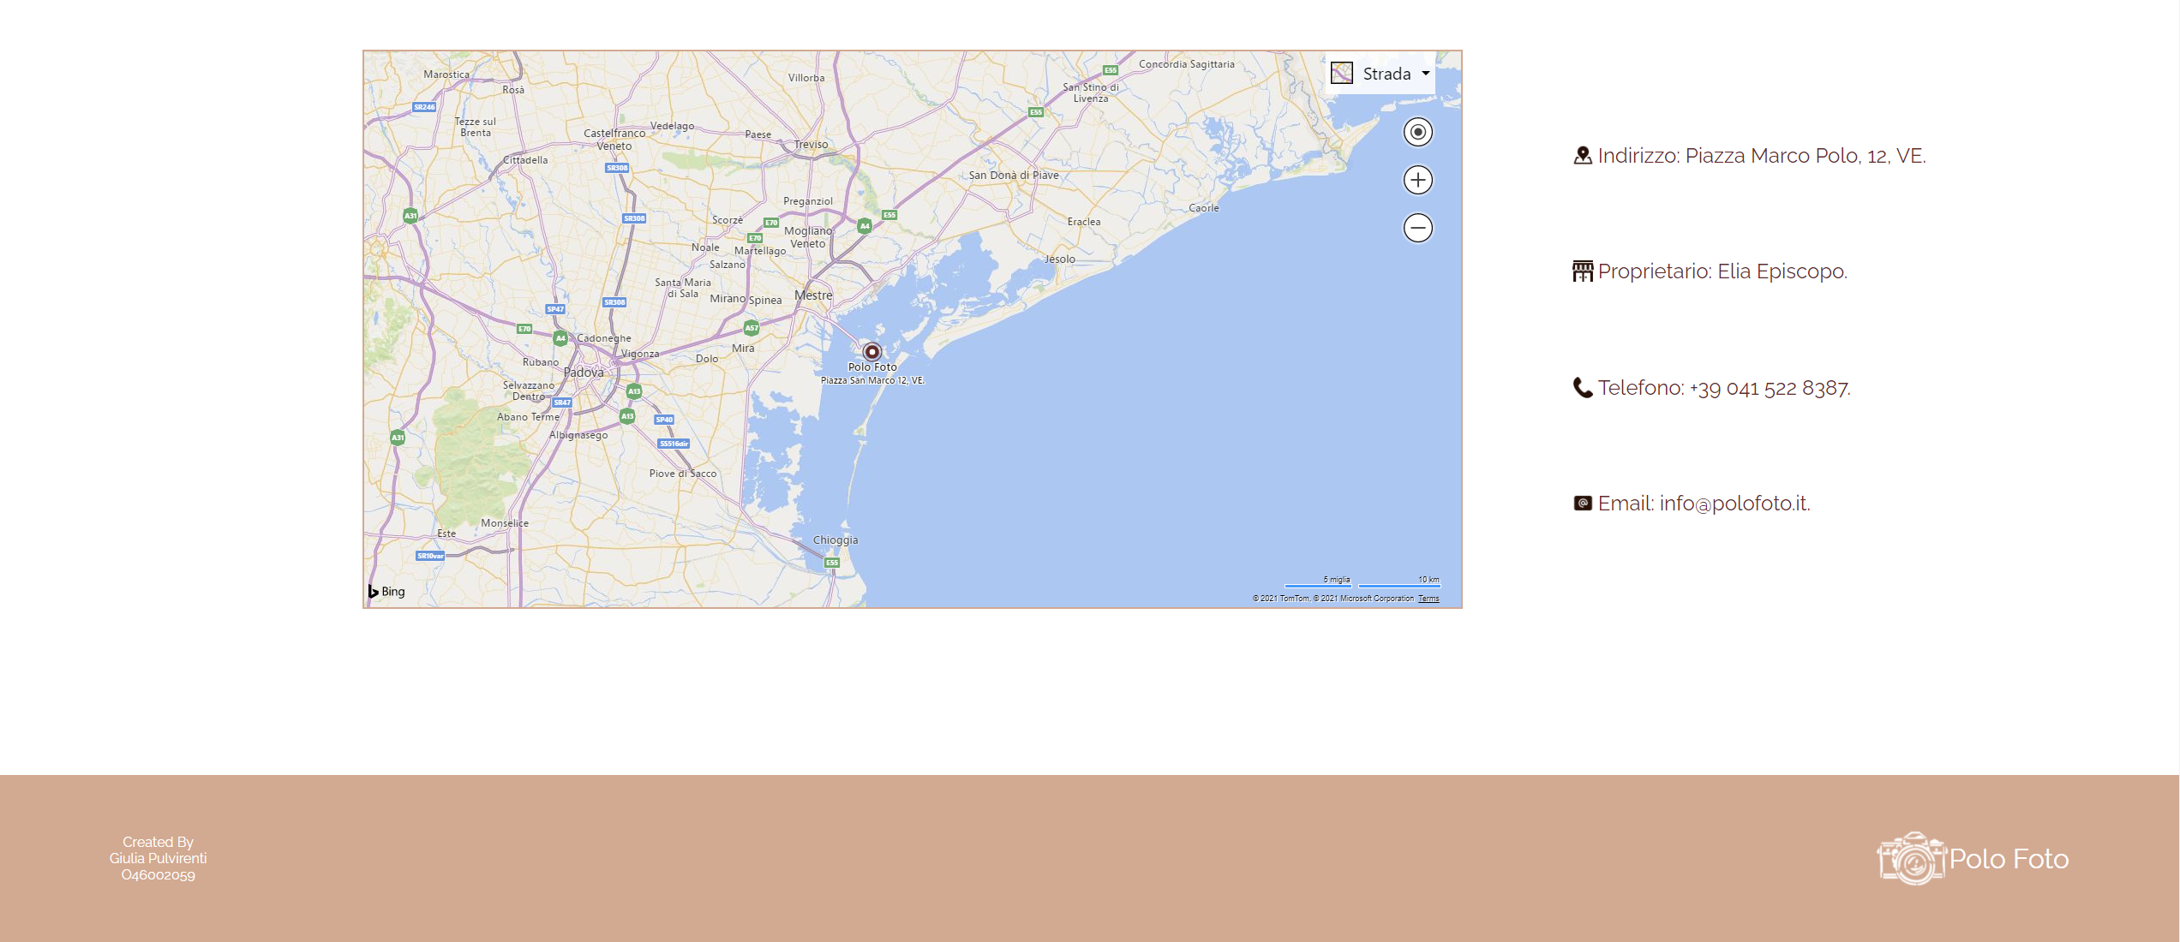
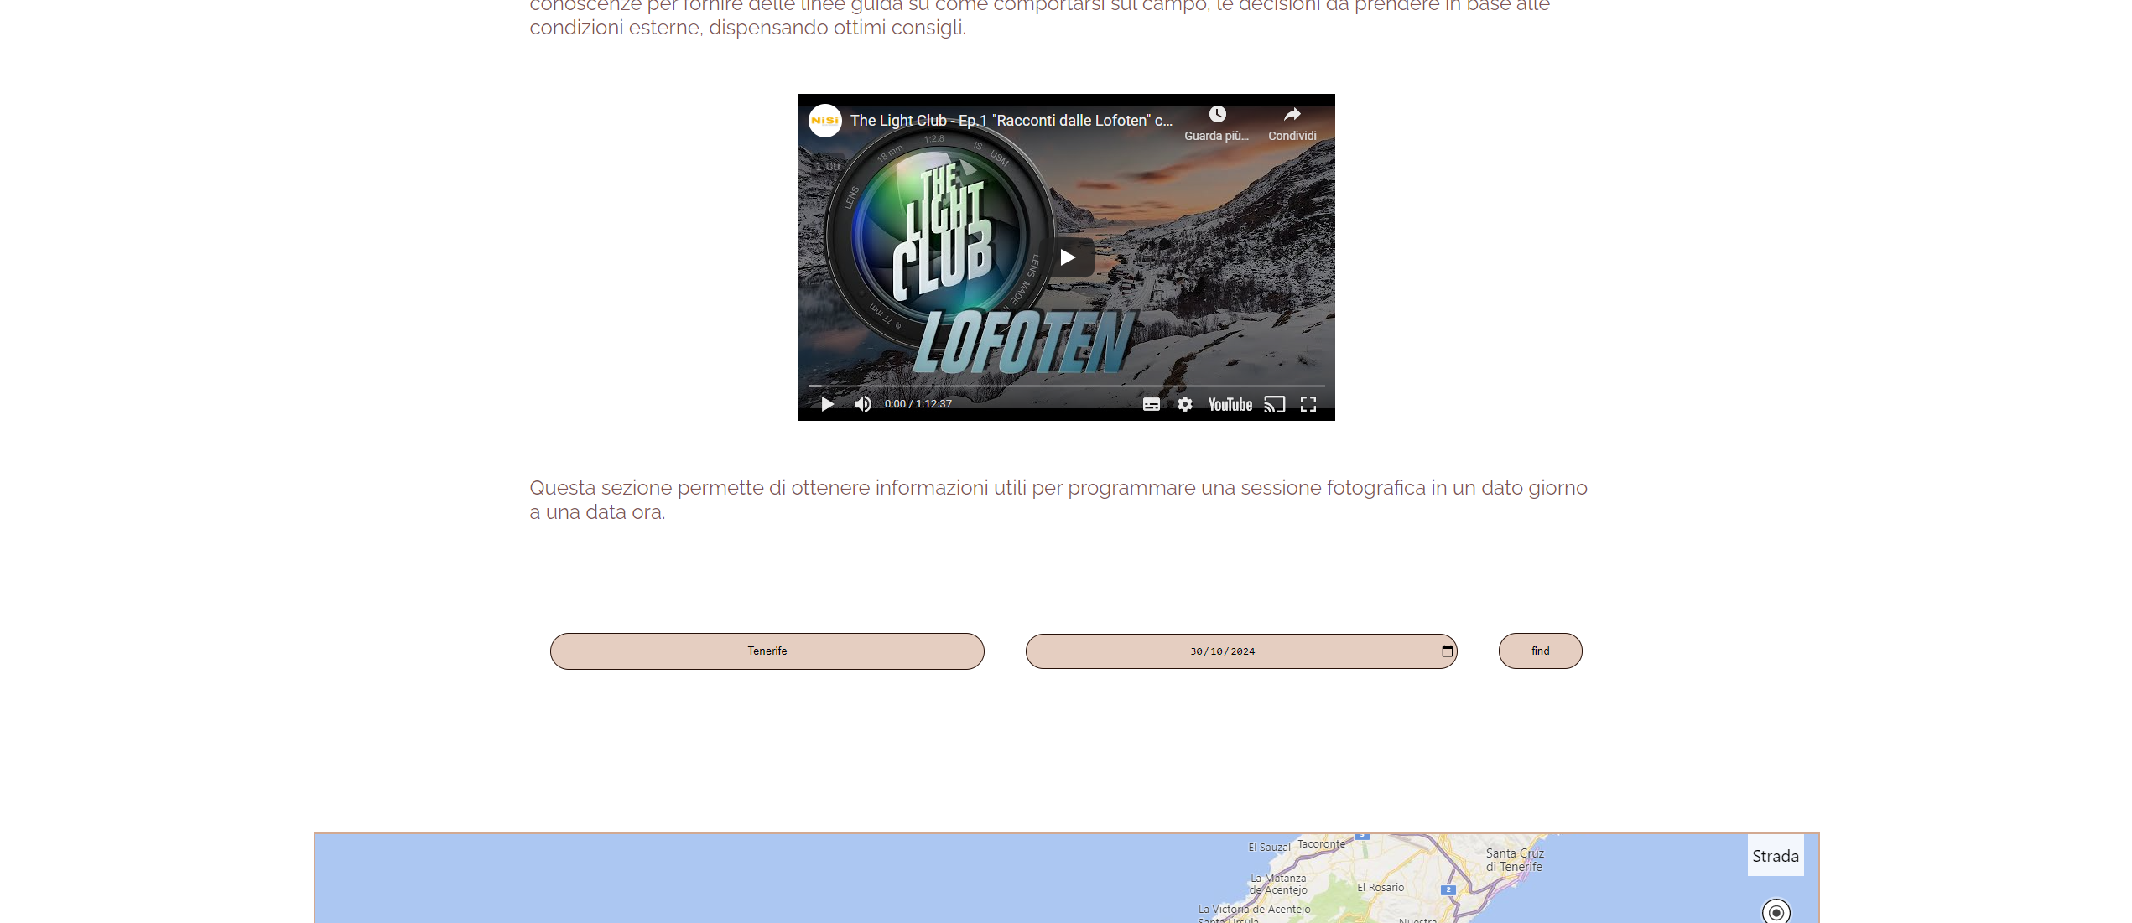
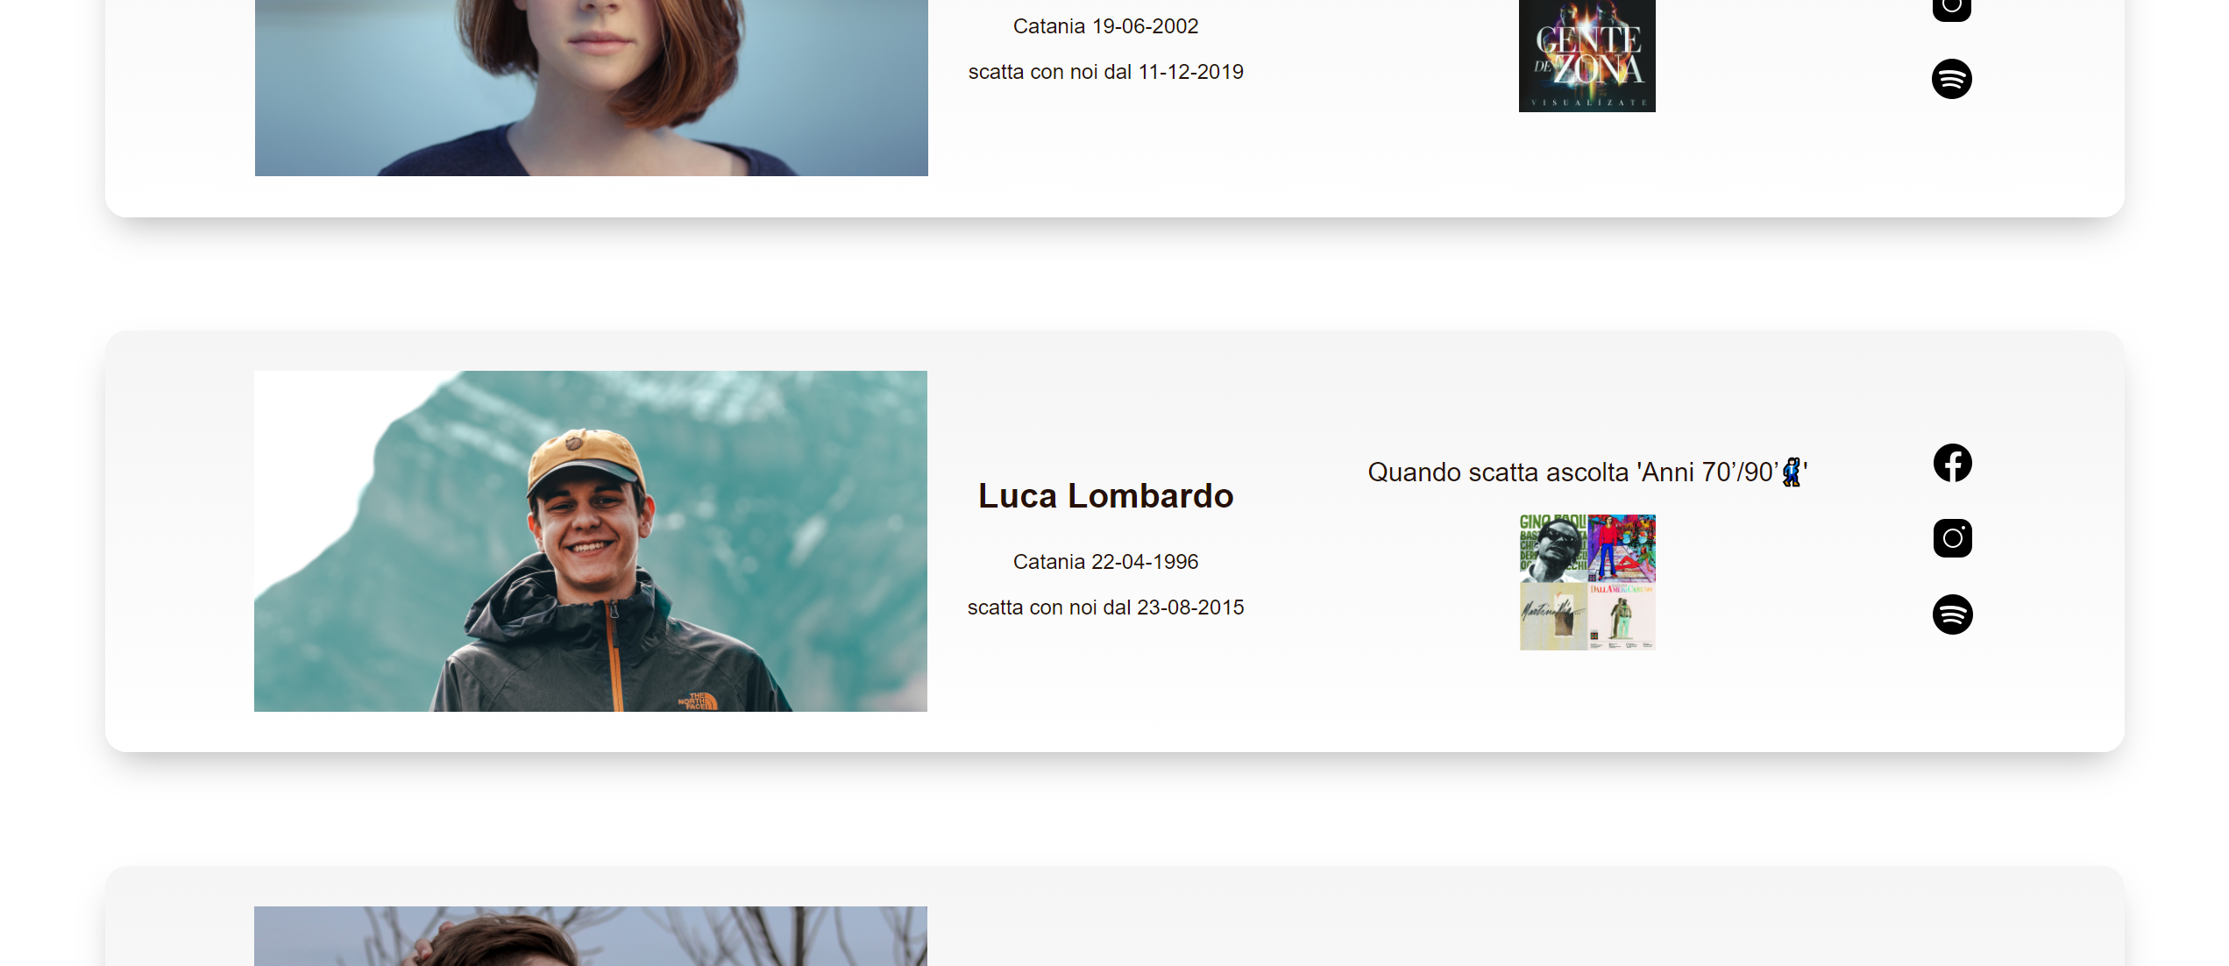
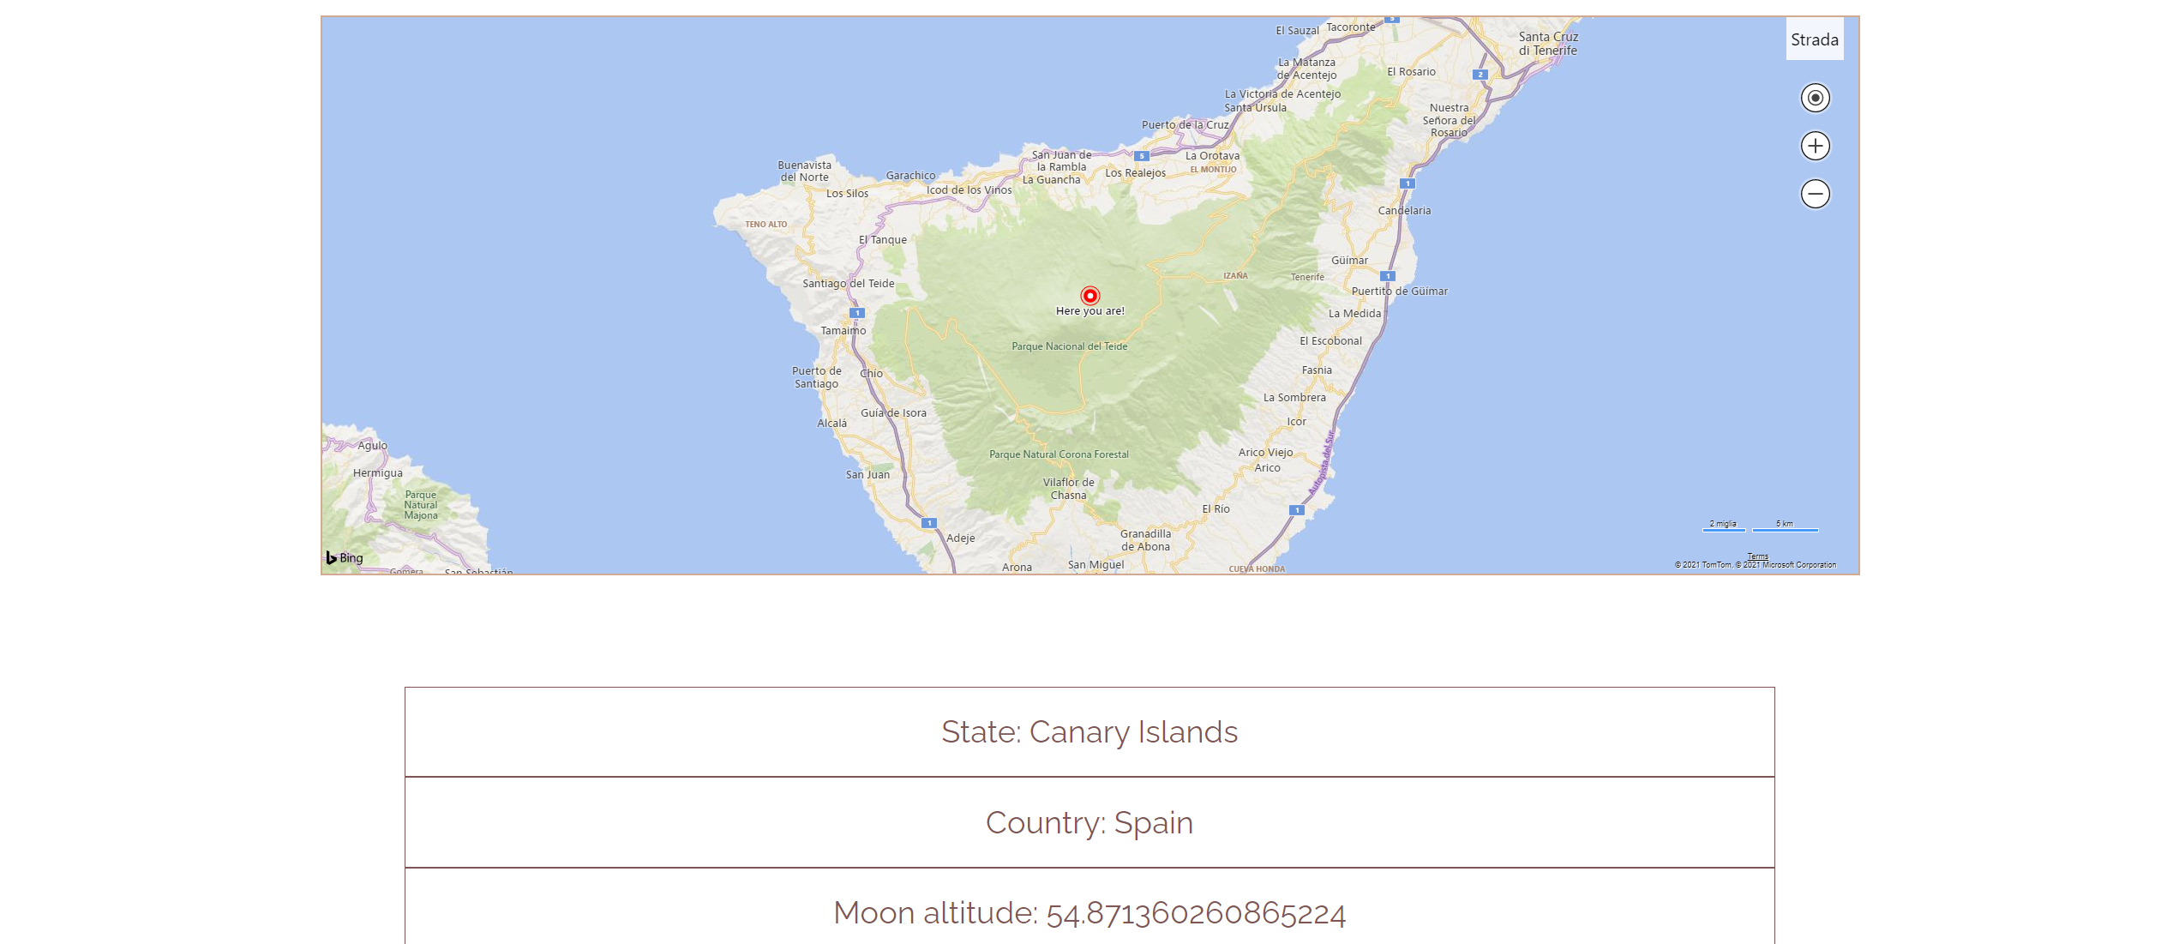
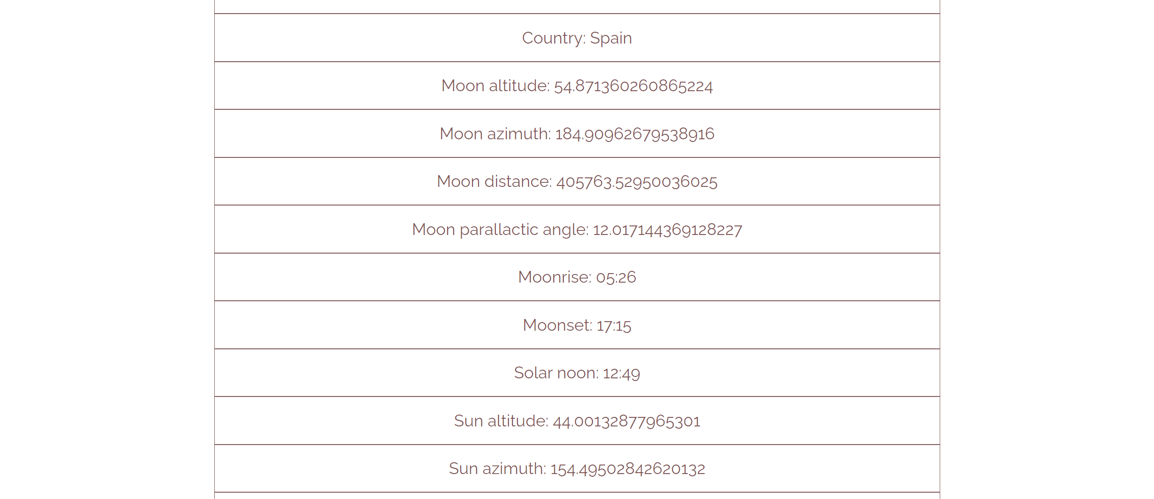
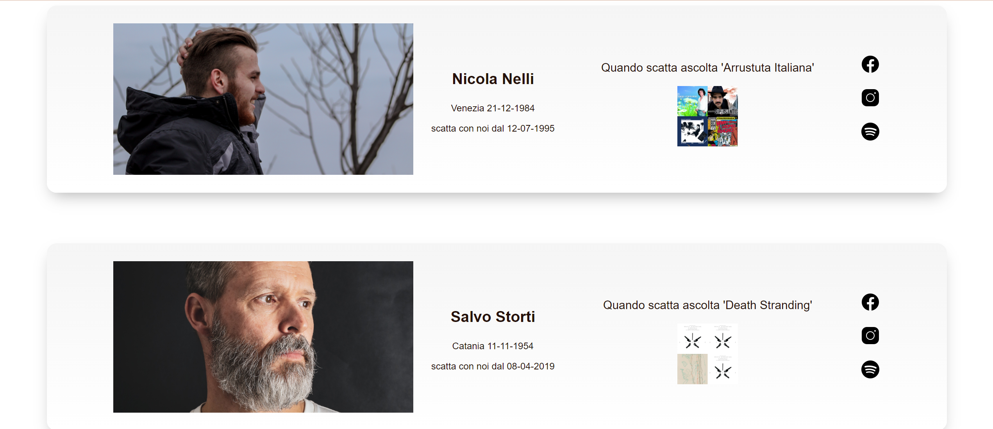

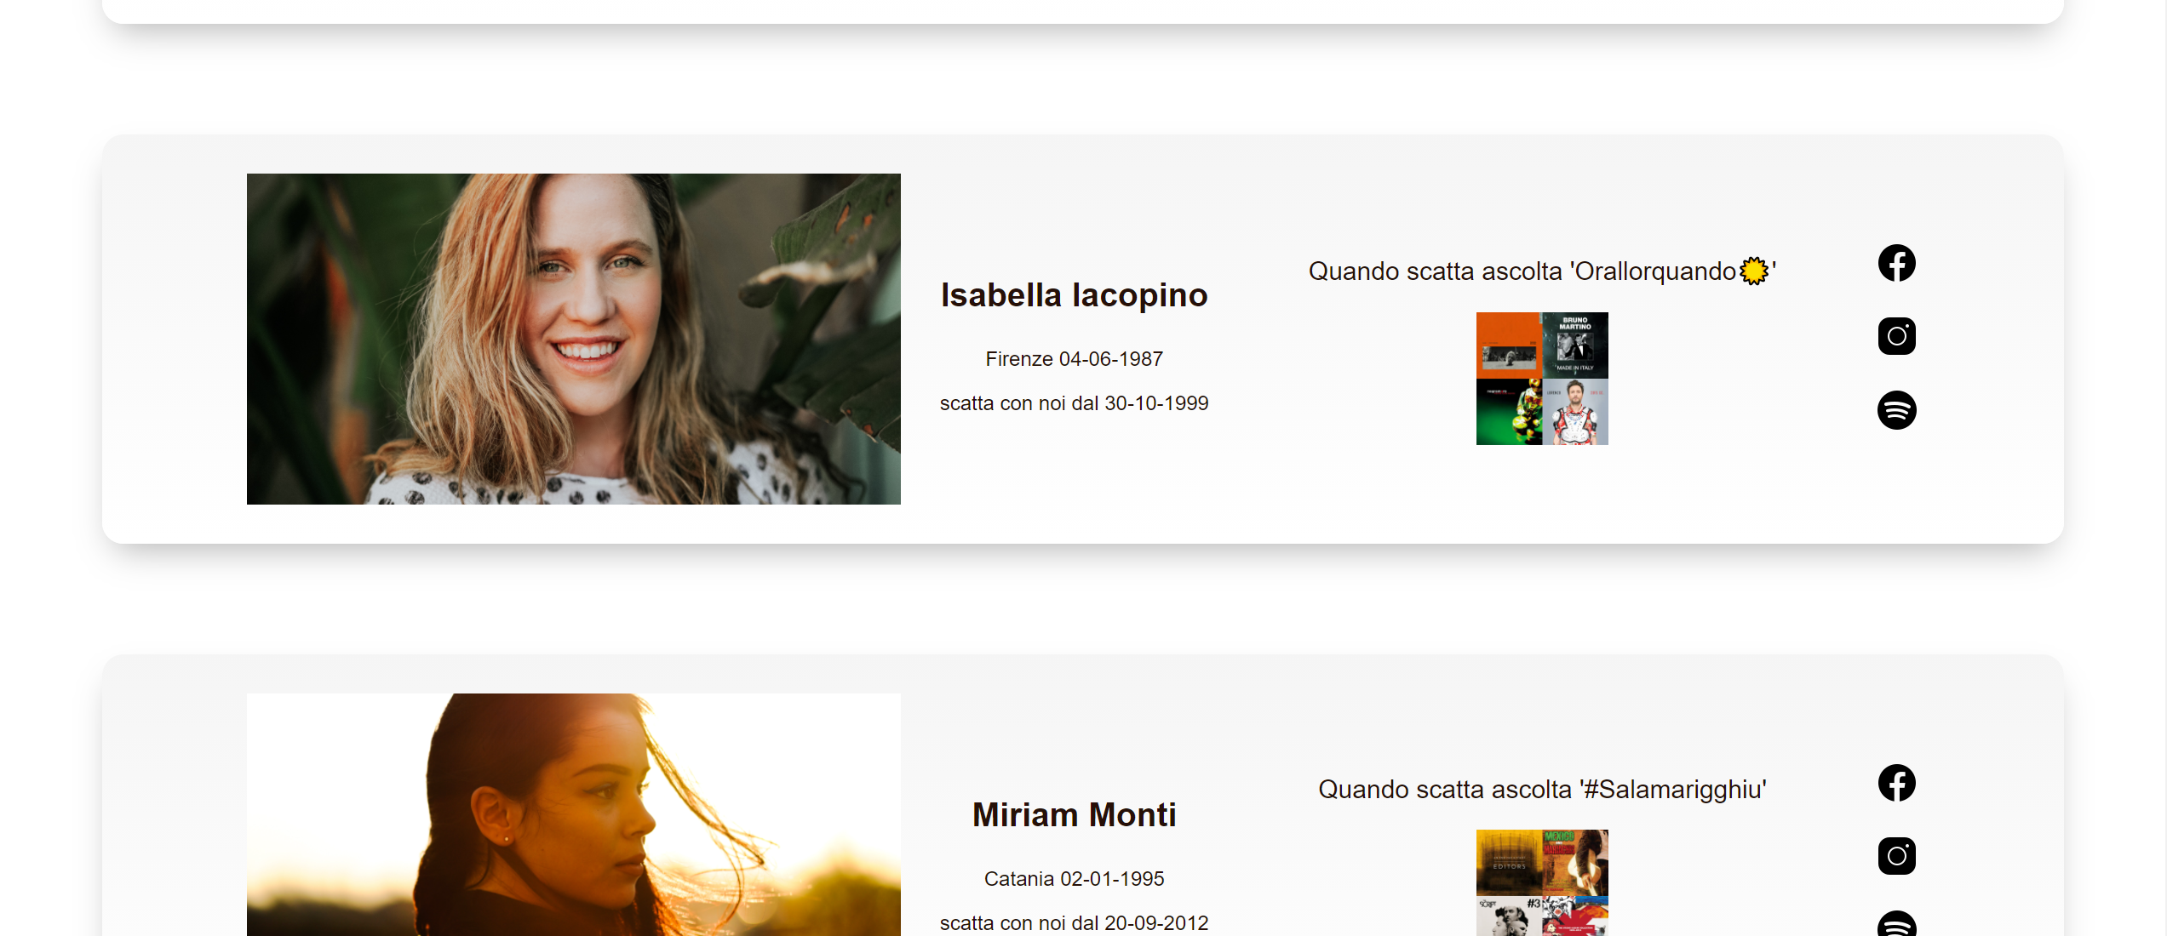
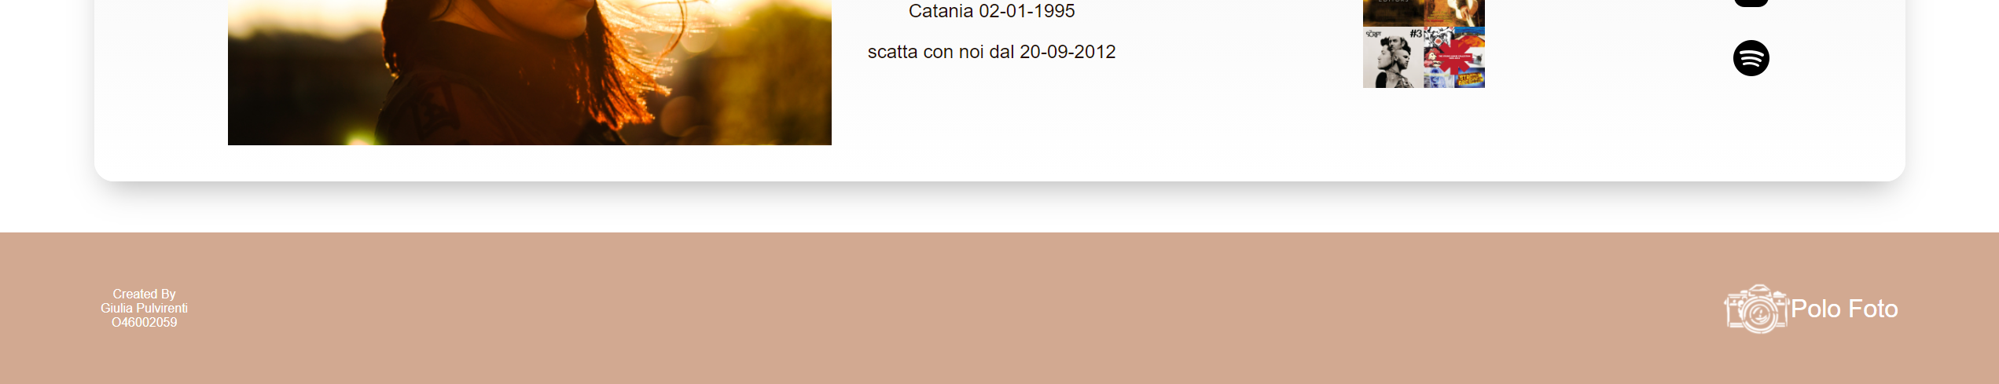
Layout complessivo

Slide 4
ABOUt us page

Slide 5
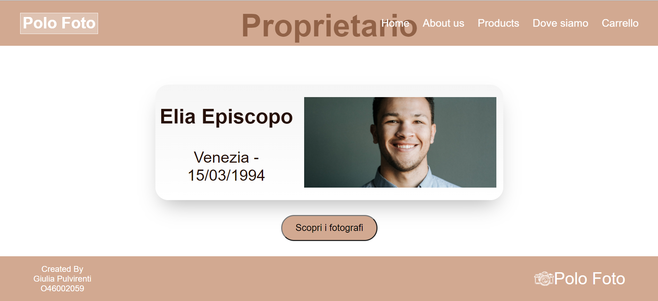
Fetch per richiedere il token
fetch("https://accounts.spotify.com/api/token",
{
method: "post",
body: 'grant_type=client_credentials',
headers: {
'Content-Type': 'application/x-www-form-urlencoded',
'Authorization': 'Basic ' + btoa(client_id + ':' + client_secret)
}
}
).then(onTokenResponse).then(onTokenJson);
In questa sezione vengono visualizzati il proprietario e i fotografi che lavorano presso il negozio. Mentre il primo è sempre visibile, le informazioni riguardanti i dipendenti vengono caricate in maniera dinamica attraverso Javascript e un file contenente i loro dati.
Inoltre, nel fine content per ogni fotografo è indicato l’ID di una playlist di Spotify, attraverso il quale, tra le informazioni di ogni fotografo, vengono visualizzati il titolo, l’immagine e un link che riporta al sito di Spotify per poterla ascoltare. Per poter utilizzare questi strumenti di Spotify utilizzo la REST API di Spotify con OAuth 2.0 authorization.
Ottengo il file Json e il token
function onTokenJson(promise){
token=promise.access_token;
}
function onTokenResponse(response){
return response.json();
}

Slide 6
Risposta formato Json
Fetch richiesta contenuti
{collaborative: false, description: "", external_urls: {…}, followers: {…}, href: "https://api.spotify.com/v1/playlists/1UlglVfuu54mgR4872HBa4", …}
collaborative: false
description: ""
external_urls:
spotify: "https://open.spotify.com/playlist/1UlglVfuu54mgR4872HBa4"
__proto__: Object
followers: {href: null, total: 2}
href: "https://api.spotify.com/v1/playlists/1UlglVfuu54mgR4872HBa4"
id: "1UlglVfuu54mgR4872HBa4"
images: Array(3)
0: {height: 640, url: "https://mosaic.scdn.co/640/ab67616d0000b273893c027…2b2c7a04dab67616d0000b273f3901f3da8b8b410a95bf6f4", width: 640}
1: {height: 300, url: "https://mosaic.scdn.co/300/ab67616d0000b273893c027…2b2c7a04dab67616d0000b273f3901f3da8b8b410a95bf6f4", width: 300}
2: {height: 60, url: "https://mosaic.scdn.co/60/ab67616d0000b273893c0274…2b2c7a04dab67616d0000b273f3901f3da8b8b410a95bf6f4", width: 60}
length: 3
__proto__: Array(0)
name: "Death Stranding"
owner:
display_name: "Carlo Musumeci"
external_urls: {spotify: "https://open.spotify.com/user/21zbgmv3esluyu6oxg4w6gnwi"}
href: "https://api.spotify.com/v1/users/21zbgmv3esluyu6oxg4w6gnwi"
id: "21zbgmv3esluyu6oxg4w6gnwi"
type: "user"
uri: "spotify:user:21zbgmv3esluyu6oxg4w6gnwi"
__proto__: Object
primary_color: null
public: true
snapshot_id: "MzIsYzllMDRmY2QzN2IwMjZlOGRhOGY5ZDdjOWU2MWQ1ZWFlMmEzYjU0ZA=="
tracks:
href: "https://api.spotify.com/v1/playlists/1UlglVfuu54mgR4872HBa4/tracks?offset=0&limit=100"
items: (31) [{…}, {…}, {…}, {…}, {…}, {…}, {…}, {…}, {…}, {…}, {…}, {…}, {…}, {…}, {…}, {…}, {…}, {…}, {…}, {…}, {…}, {…}, {…}, {…}, {…}, {…}, {…}, {…}, {…}, {…}, {…}]
limit: 100
next: null
offset: 0
previous: null
total: 31
__proto__: Object
type: "playlist"
uri: "spotify:playlist:1UlglVfuu54mgR4872HBa4"
__proto__: Object
function playlist(event){
event.currentTarget;
for(let i=0; i<FOTOGRAFI.length; i++){
const play=FOTOGRAFI[i].playlist;
fetch('https://api.spotify.com/v1/playlists/'+ play,
{
headers:{
"Accept": "application/json",
"Content-Type": "application/json",
"Authorization": "Bearer " + token
}
}).then(onResponse).then(onJson);
}
}
const item = document.querySelector('button');
item.addEventListener('click', playlist);
Aggiungo un eventListener al bottone «scopri i fotografi» all’interno del quale effettuo la fetch, una volta ottenuto il token, per richiedere il file Json con i dati della playlist d’interesse.

Slide 7
Funzione onJson
function onJson(promise){
const section=document.querySelector('section');
if(c==0){
item.remove();
const newSep=document.createElement('div');
newSep.classList.add('separatore');
section.appendChild(newSep);
const newTit=document.createElement('h1');
newTit.textContent='Fotografi';
section.appendChild(newTit);
const article = document.createElement('article');
section.appendChild(article);
c=1;
}
const article=document.querySelector('article');
for(let i=0; i<FOTOGRAFI.length; i++){
if(FOTOGRAFI[i].playlist==promise.id){
const newDiv = document.createElement('div');
newDiv.classList.add('fotografo');
article.appendChild(newDiv);
const newFoto = document.createElement('img');
newFoto.src=FOTOGRAFI[i].foto;
newFoto.classList.add('foto');
newDiv.appendChild(newFoto);
const newInfo1 = document.createElement('div');
newInfo1.classList.add('info1');
newDiv.appendChild(newInfo1);
const newName = document.createElement('p');
newName.textContent=FOTOGRAFI[i].nome+' '+FOTOGRAFI[i].cognome;
newName.classList.add('nome');
newInfo1.appendChild(newName);
const newCitt = document.createElement('p');
newCitt.textContent=FOTOGRAFI[i].citta+' '+FOTOGRAFI[i].datanascita;
newCitt.classList.add('txt');
newInfo1.appendChild(newCitt);
const newInizio = document.createElement('p');
newInizio.textContent='scatta con noi dal '+FOTOGRAFI[i].datainizio;
newInizio.classList.add('txt');
newInfo1.appendChild(newInizio);
const newInfoSpotify = document.createElement('div');
newInfoSpotify.classList.add('infoSpot');
newDiv.appendChild(newInfoSpotify);
const newPlayName = document.createElement('p');
newPlayName.textContent="Quando scatta ascolta '"+promise.name+"'";
newPlayName.classList.add('musica');
newInfoSpotify.appendChild(newPlayName);
const newImg = document.createElement('img');
newImg.src=promise.images[0].url;
newImg.classList.add('image');
newInfoSpotify.appendChild(newImg);
const newInfoLink = document.createElement('div');
newInfoLink.classList.add('infoLinks');
newDiv.appendChild(newInfoLink);
const newUrl1 = document.createElement('a');
newUrl1.href=FOTOGRAFI[i].facebook;
const butt1=document.createElement('img');
butt1.src='immagini/facebook.png';
butt1.classList.add('link1');
newUrl1.appendChild(butt1);
newInfoLink.appendChild(newUrl1);
const newUrl2 = document.createElement('a');
newUrl2.href=FOTOGRAFI[i].instagram;
const butt2=document.createElement('img');
butt2.src='immagini/instagram.png';
butt2.classList.add('link2');
newUrl2.appendChild(butt2);
newInfoLink.appendChild(newUrl2);
const newUrl3 = document.createElement('a');
newUrl3.href=promise.external_urls.spotify;
const butt3=document.createElement('img');
butt3.src='immagini/spotify.png';
butt3.classList.add('link3');
newUrl3.appendChild(butt3);
newInfoLink.appendChild(newUrl3);
}
}
}
La funzione onJson contiene sia il caricamento dinamico dei contenuti dal file contents.js sia dei dati della playlist forniti dal file Json.

Slide 8
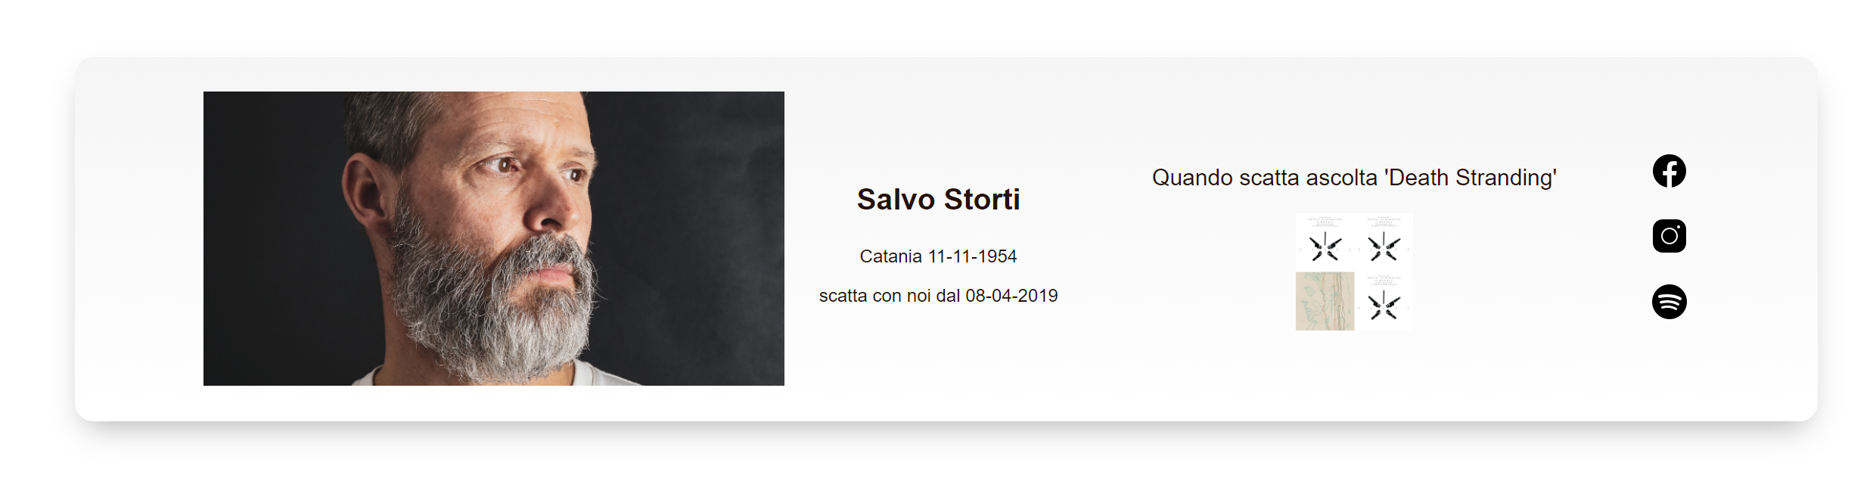

Slide 9
<!DOCTYPE html>
<html>
<head>
<title>Polo Foto - About us</title>
<link rel="stylesheet" href="MHW3.css">
<meta name="viewport" content="width=device-width,initial-scale=1.0">
<script src="contents.js"></script>
<script src="MHW3.js" defer></script>
</head>
<body>
<header>
<nav>
<span id="nome">
Polo Foto
</span>
<div id="link">
<a href="C:\Users\giuli\Desktop\Giulia\Università\Web Programming\M HW1\MHW1.html">Home</a>
<a href="C:\Users\giuli\Desktop\Giulia\Università\Web Programming\M HW3\About Us\MHW3.html">About us</a>
<a href="C:\Users\giuli\Desktop\Giulia\Università\Web Programming\M HW2/MHW2.html">Products</a>
<a href="C:\Users\giuli\Desktop\Giulia\Università\Web Programming\M HW3\Dove Siamo/MHW3.html">Dove siamo</a>
<a href="">Carrello</a>
</div>
<div id="menu">
<div></div>
<div></div>
<div></div>
</div>
</nav>
<span id="intestazione">
chi siamo
</span>
<p>Polo Foto > About us</p>
</header>
HTML
<section>
<h1>Proprietario</h1>
<div class="proprietario">
<div class="info1">
<p class="nome">Elia Episcopo<br></p>
<p class="citta">Venezia - 15/03/1994 <br></p>
</div>
<img class="foto" src="immagini/Elia.jpg">
</div>
<button>Scopri i fotografi</button>
<div id="player"></div>
</section>
<footer>
<span id="utils">
created by <br>
Giulia Pulvirenti <br>
O46002059
</span>
<div class="logo">
<img src="immagini/logo.png">
<p>Polo Foto</p>
</div>
</footer>
</body>
</html>

Slide 10
body{
margin: 0;
font-family: 'Raleway', sans-serif;
width: 100%;
font-size: 7vh;
color: white;
text-align: center;
}
nav{
background-color: rgba(191, 133, 99, 0.7);
position: fixed;
top: 0;
left: 0;
right: 0;
height: 15vh;
width: 100%;
display: flex;
justify-content: space-between;
align-items: center;
font-size: 0.5em;
z-index: 2;
}
#menu{
display: none;
}
#link{
display: flex;
justify-content: flex-end;
align-items: center;
margin-right: 3vw;
}
#menu div {
width: 7vw;
height: 0.5vh;
background-color: white;
margin: 0.7vh 0;
}
#link a{
margin-left: 2vw;
z-index: 1;
color: white;
text-decoration: none;
}
#link a:hover{
font-weight: bold;
}
#nome{
margin-left: 3vw;
z-index: 1;
font-size: 1.5em;
font-weight: bolder;
border: 1px solid white;
padding: 2px 4px;
background-color: rgba(256, 256, 256, 0.3);
}
header{
background-image: url("immagini/PiazzaSanMarco.jpg");
background-position: center;
background-repeat: no-repeat;
background-size: cover;
height: 80vh;
padding-top: 1vh;
display: flex;
flex-direction: column;
align-items: center;
justify-content: flex-end;
position: relative;
}
header::before{
content: "";
height: 100%;
width: 100%;
background-color: rgba(0, 0, 0, 0.3);
position: absolute;
top: 0;
right: 0;
left: 0;
}
header p{
font-size: 0.8em;
z-index: 1;
}
#intestazione{
z-index: 1;
font-size: 1.4em;
}
footer{
color: white;
background-color: rgba(191, 133, 99, 0.7);
margin-bottom: 0px;
height: 15vh;
width: 100%;
display: flex;
flex-direction: row;
justify-content: space-between;
align-items: center;
font-size: 0.5em;
text-transform: capitalize;
}
#utils{
font-size: 1rem;
margin-left: 5vw;
}
footer .logo{
margin-right: 5vw;
height: 100%;
display: flex;
flex-direction: row;
justify-content: space-around;
align-items: center;
}
footer img{
height: 5vh;
}
footer p{
font-size: 2rem;
}
@media (max-width:1200px){
nav{
height: 10vh;
}
#link{
display: none;
}
#menu{
display: block;
margin-right: 5vw;
}
}
CSS

Slide 11
@media (max-width:800px){
article{
font-size: 2.5rem;
}
section .fotografo, section .proprietario{
width: 85vw;
flex-direction: column;
justify-content: space-around;
align-items: center;
}
section article .fotografo .foto, section .proprietario .foto{
height: 50vh;
width: 70vw;
}
section .infoSpot{
width: 90%;
}
section .infoLinks{
flex-direction: row;
width: 60%;
}
}
@media (max-width:600px){
body section h1{
font-size: 2rem;
}
section article{
font-size: 1.5rem;
}
body section article .foto{
width: 70vw;
height: 70vh;
margin: 0px;
}
footer{
height: 10vh;
}
footer .logo img{
height: 30%;
}
.txt{
font-size: 0.8em;
}
.infoSpot{
margin: 2%;
width: 30%;
font-size: 1em;
}
button{
background-color: rgba(191, 133, 99, 0.7);
border-radius: 100px;
font-size: 0.6em;
padding: 1% 2%;
margin-bottom: 5vh;
}
footer .logo p{
font-size: 20px;
}
footer #utils{
font-size: 15px;
}
}
section{
display: flex;
flex-direction: column;
justify-content: flex-start;
align-items: center;
color: rgba(38, 16, 8, 1);
font-size: 30px;
line-height: normal;
}
.proprietario, .fotografo{
background: linear-gradient(whitesmoke, white);
border-radius: 25px;
box-shadow: 0 20px 40px -14px rgb(0 0 0 / 30%);
display: flex;
flex-direction: row;
justify-content: center;
align-items: center;
margin: 5vh auto;
}
.fotografo{
width: 90vw;
}
.nome{
font-size: 1.3em;
font-weight: bold;
}
.foto{
height: 30vh;
width: 30vw;
object-fit: cover;
margin: 2%;
} .image{
height: 22.5%;
width: 22.5%;
object-fit: contain;
}
.separatore{
margin-top: 5vh;
display: block;
height: 1px;
background-color: black;
width: 90%;
} article{
width: 100%;
display: flex;
flex-direction: column;
justify-content: space-around;
}
.infoLinks{
display: flex;
flex-direction: column;
height: 20vh;
align-items: center;
justify-content: space-around;
margin-right: 2%;
}
.link1, .link2, .link3{
width: 50px;
height: 50px;
transition-property: content;
transition-delay: 2s;
}
.link1:hover{
content:url('immagini/facebookh.png');
}
.link2:hover{
content:url('immagini/instagramh.png');
}
.link3:hover{
content:url('immagini/spotifyh.png');
}
section h1{
font-size: 2em;
}

Slide 12
Dove siamo page

Slide 13
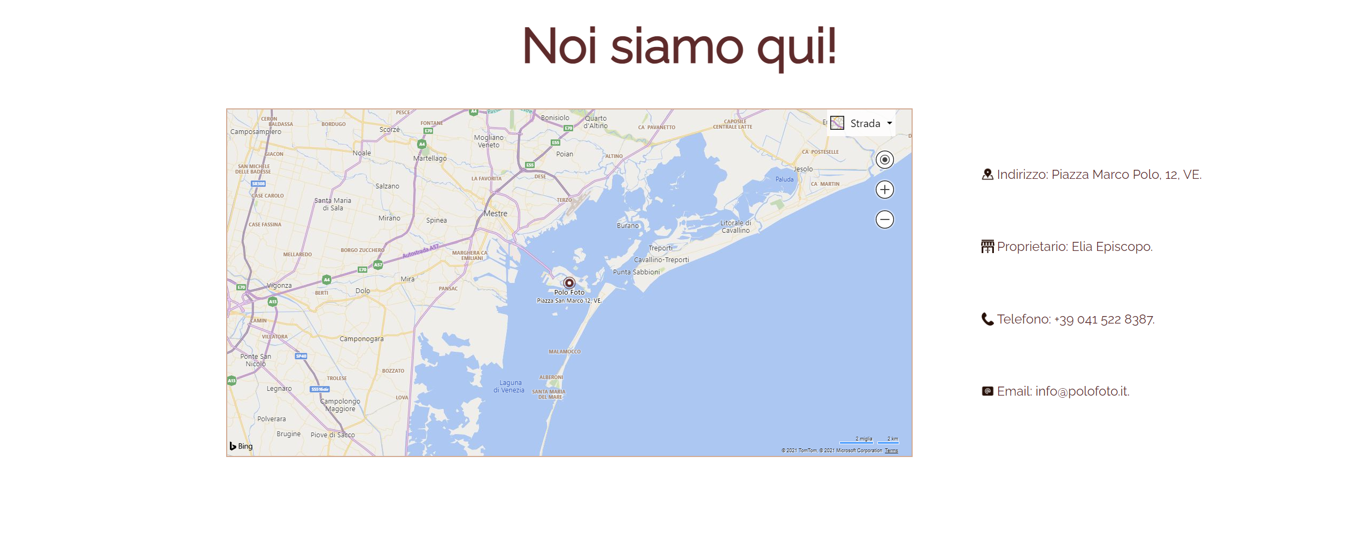
JavaScript
function GetMap() {
//inizializzo la mappa
const map = new Microsoft.Maps.Map('#map', {
credentials: KEY,
center: new Microsoft.Maps.Location(latitudine, longitudine)
});
//attribuisco al pushpin il centro della mappa che corrisponde alla località richiesta
const center = map.getCenter();
const pin = new Microsoft.Maps.Pushpin(center, {
color: 'rgba(94, 43, 43, 0.5)',
title: 'Polo Foto',
subTitle: 'Piazza San Marco 12, VE.',
})
//inserisco il pushpin nella mappa
map.entities.push(pin);
}
Implementazione della mappa tramite API (non REST) di Bing Maps.

Slide 14
<!DOCTYPE html>
<html>
<head>
<title>Polo Foto - Dove Siamo</title>
<link rel="stylesheet" href="MHW3.css">
<meta name="viewport" content="width=device-width,initial-scale=1.0">
<link rel="preconnect" href="https://fonts.gstatic.com">
<link href="https://fonts.googleapis.com/css2?family=Raleway&display=swap" rel="stylesheet">
<script src="MHW3.js" defer></script>
<script src='http://www.bing.com/api/maps/mapcontrol?callback=GetMap' async defer></script>
</head>
<body>
<header>
<nav>
<span id="nome">
Polo Foto
</span>
<div id="link">
<a href="C:\Users\giuli\Desktop\Giulia\Università\Web Programming/MHW1/MHW1.html">Home</a>
<a href="C:\Users\giuli\Desktop\Giulia\Università\Web Programming\MHW3\About Us\MHW3.html">About us</a>
<a href="C:\Users\giuli\Desktop\Giulia\Università\Web Programming/MHW2/MHW2.html">Products</a>
<a href="C:\Users\giuli\Desktop\Giulia\Università\Web Programming\MHW3\Dove Siamo\MHW3.html">Dove siamo</a>
<a href="">Carrello</a>
</div>
<div id="menu">
<div></div>
<div></div>
<div></div>
</div>
</nav>
<span id="intestazione">
vieni a trovarci
</span>
<p>Polo Foto > Dove siamo</p>
</header>
HTML

Slide 15
<section>
<h4>Noi siamo qui!</h4>
<div id="info">
<div id="map"></div>
<div id="contatti">
<div>
<img src="immagini/posizione.png">
<p>Indirizzo: Piazza Marco Polo, 12, VE.</p>
</div>
<div>
<img src="immagini/Proprietario.png">
<p>Proprietario: Elia Episcopo.</p>
</div>
<div>
<img src="immagini/telefono.png">
<p>Telefono: +39 041 522 8387.</p>
</div>
<div>
<img src="immagini/email.png">
<p>Email: info@polofoto.it.</p>
</div>
</div>
</div>
</section>
<footer>
<span id="utils">
created by <br>
Giulia Pulvirenti <br>
O46002059
</span>
<div class="logo">
<img src="immagini/logo.png">
<p>Polo Foto</p>
</div>
</footer>
</body>
</html>

Slide 16
body{
margin: 0;
font-family: 'Raleway', sans-serif;
width: 100%;
font-size: 7vh;
color: white;
text-align: center;
}
nav{
background-color: rgba(191, 133, 99, 0.7);
position: fixed;
top: 0;
left: 0;
right: 0;
height: 15vh;
width: 100%;
display: flex;
justify-content: space-between;
align-items: center;
font-size: 0.5em;
z-index: 2;
}
#menu{
display: none;
}
#link{
display: flex;
justify-content: flex-end;
align-items: center;
margin-right: 3vw;
}
#menu div {
width: 7vw;
height: 0.5vh;
background-color: white;
margin: 0.7vh 0;
}
#link a{
margin-left: 2vw;
z-index: 1;
color: white;
text-decoration: none;
}
#link a:hover{
font-weight: bold;
}
#nome{
margin-left: 3vw;
z-index: 1;
font-size: 1.5em;
font-weight: bolder;
border: 1px solid white;
padding: 2px 4px;
background-color: rgba(256, 256, 256, 0.3);
}
header{
background-image: url("immagini/PiazzaSanMarco.jpg");
background-position: center;
background-repeat: no-repeat;
background-size: cover;
height: 80vh;
padding-top: 1vh;
display: flex;
flex-direction: column;
align-items: center;
justify-content: flex-end;
position: relative;
}
header::before{
content: "";
height: 100%;
width: 100%;
background-color: rgba(0, 0, 0, 0.3);
position: absolute;
top: 0;
right: 0;
left: 0;
}
header p{
font-size: 0.8em;
z-index: 1;
}
#intestazione{
z-index: 1;
font-size: 1.5em;
}
footer{
color: white;
background-color: rgba(191, 133, 99, 0.7);
margin-bottom: 0px;
height: 15vh;
width: 100%;
display: flex;
flex-direction: row;
justify-content: space-between;
align-items: center;
font-size: 0.5em;
text-transform: capitalize;
}
#utils{
font-size: 1rem;
margin-left: 5vw;
}
CSS

Slide 17
footer .logo{
margin-right: 5vw;
height: 100%;
display: flex;
flex-direction: row;
justify-content: space-around;
align-items: center;
}
footer img{
height: 5vh;
}
footer p{
font-size: 2rem;
}
@media (max-width:1200px){
nav{
height: 10vh;
}
#link{
display: none;
}
#menu{
display: block;
margin-right: 5vw;
}
section #info{
flex-direction: column;
font-size: 15px;
}
section #info #map{
width: 80vw;
}
}
@media(max-width:600px){
footer{
height: 10vh;
}
footer .logo img{
height: 30%;
}
footer .logo p{
font-size: 20px;
}
footer #utils{
font-size: 15px;
}
}
section{
margin: 10vh 0;
color: rgba(94, 43, 43, 1);
display: flex;
flex-direction: column;
justify-content: center;
align-items: center;
}
h4{
margin: 0;
}
#map{
margin: 5vh 5vw;
height:50vh;
width: 50vw;
font-size: 20px;
border: 2px solid rgba(191, 133, 99, 0.7);
}
#info{
display: flex;
flex-direction: row;
align-items: center;
justify-content: center;
font-size: 1.5rem;
}
#contatti{
display: flex;
flex-direction: column;
align-items: flex-start;
justify-content: space-evenly;
height: 50vh;
}
#contatti p{
margin: 0;
}
#contatti div{
display: flex;
flex-direction: row;
align-items: center;
justify-content: flex-start;
}
#contatti img{
margin-right: 5px;
height: 25px;
width: 25px;
}

Slide 18
Scatta con noi page

Slide 19
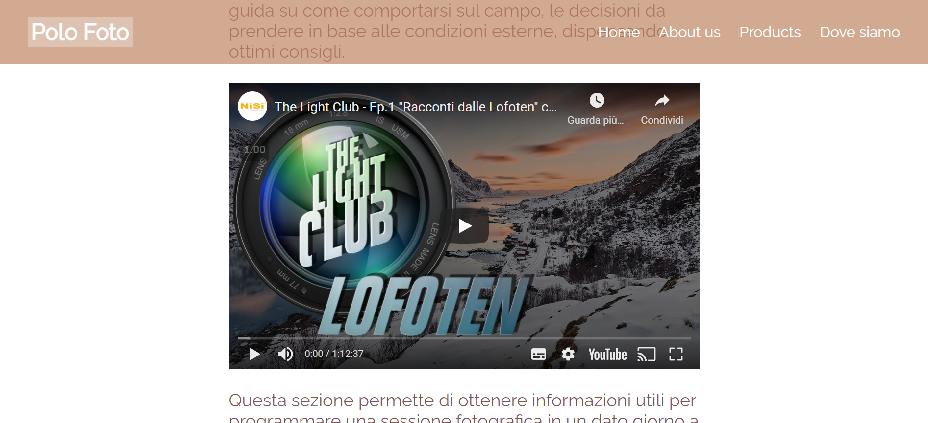
let tag = document.createElement('script');
tag.src = "https://www.youtube.com/iframe_api";
let firstScriptTag = document.getElementsByTagName('script')[0];
firstScriptTag.parentNode.insertBefore(tag, firstScriptTag);
let player;
function onYouTubeIframeAPIReady() {
player = new YT.Player('player', {
height: '390',
width: '640',
videoId: 'kTl2dJHn9_E',
events: {
'onReady': onPlayerReady,
'onStateChange': onPlayerStateChange
}
});
}
function onPlayerReady(event) {
event.target.playVideo();
}
// 5. The API calls this function when the player's state changes.
// The function indicates that when playing a video (state=1),
// the player should play for six seconds and then stop.
let done = false;
function onPlayerStateChange(event) {
if (event.data == YT.PlayerState.PLAYING && !done) {
setTimeout(stopVideo, 6000);
done = true;
}
}
function stopVideo() {
player.stopVideo();}
JavaScript Youtube
Implementazione player video di Youtube tramite non-REST API.

Slide 20
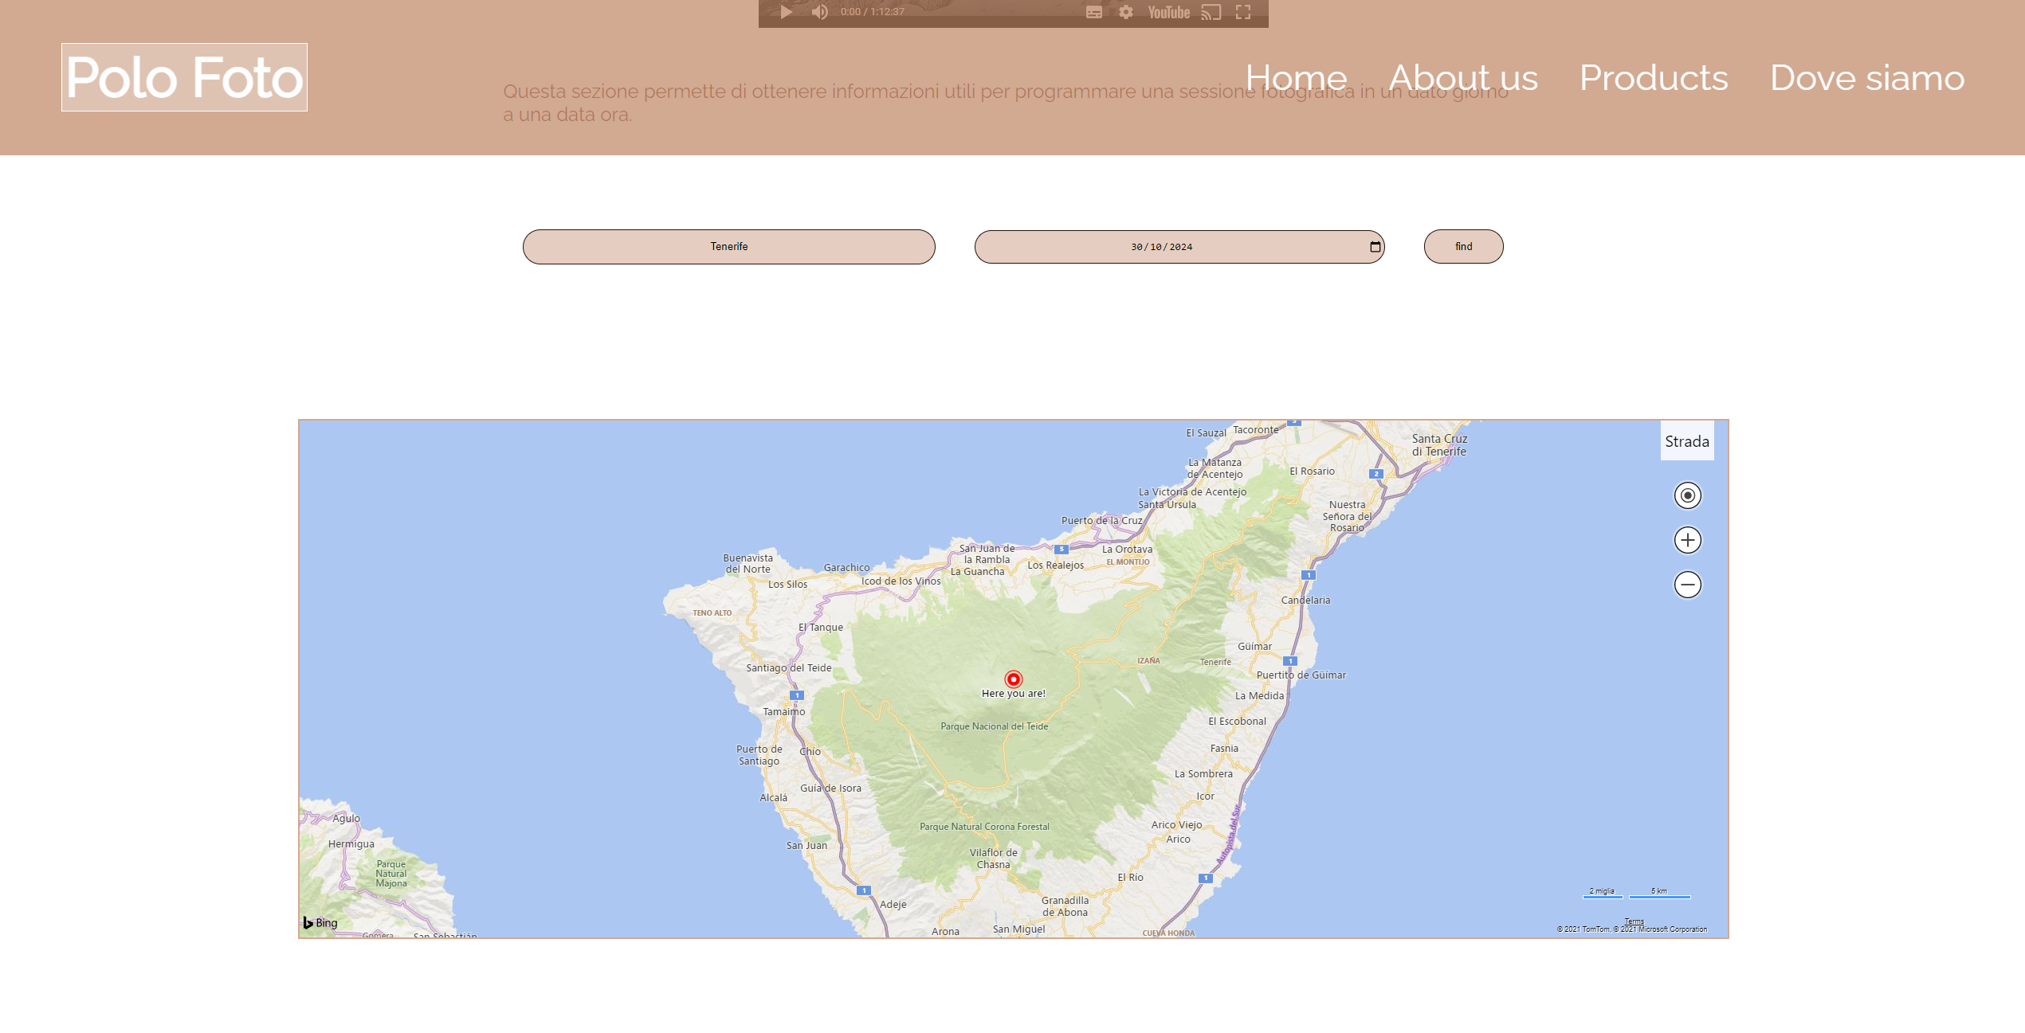
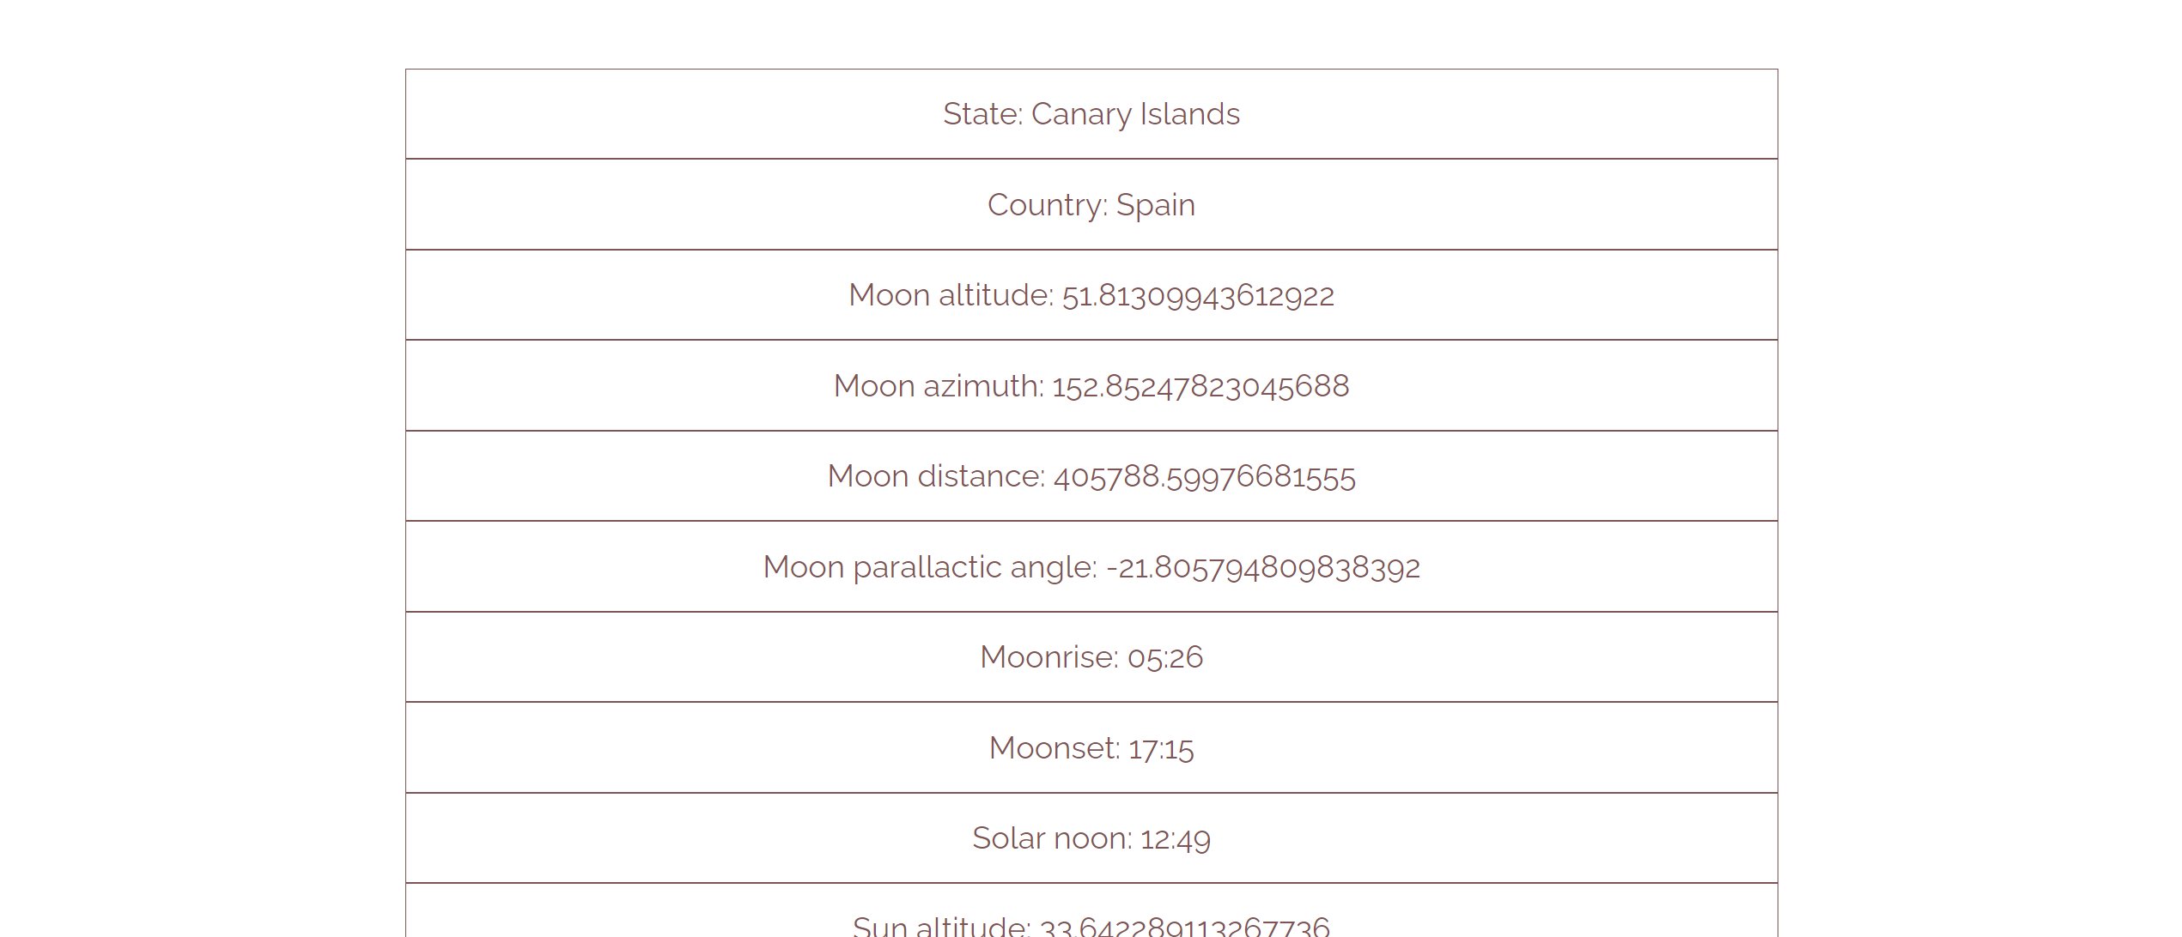

JavaScript geolocalizzazione
function findPlace(event){
event.preventDefault();
let input1 = document.querySelector('#citta');
let citta = decodeURIComponent(input1.value);
let input2 = document.querySelector('#data');
let data = input2.value;
fetch('https://api.ipgeolocation.io/astronomy?apiKey=' + API_KEY +
'&location=' + citta + '&date=' + data).then(onResponse).then(onJson);
}
const search = document.querySelector('#submit');
search.addEventListener('click', findPlace);
Questa sezione permette di ottenere informazioni per un dato luogo in un dato giorno in modo tale da poter organizzare e gestire le sessioni fotografiche in base alle esigenze.
Per l’implementazione ho utilizzato l’API di Bing Maps (non-REST) e la REST API astronomy di IPGeolocation con API-Key authentication. Questa API permette, inserendo un luogo e una data, di ottenere le relative informazioni astronomiche.

Slide 21
JavaScript geolocalizzazione: IPGeolocation
File Json ottenuto come risposta.
Object
current_time: "10:16:12.546"
date: "2024-10-30"
day_length: "11:06"
location:
city: "La Orotava"
country: "Spain"
latitude: 28.2935785
longitude: -16.621447121144122
state: "Canary Islands"
__proto__: Object
moon_altitude: 51.81309943612922
moon_azimuth: 152.85247823045688
moon_distance: 405788.59976681555
moon_parallactic_angle: -21.805794809838392
moon_status: "-"
moonrise: "05:26"
moonset: "17:15"
solar_noon: "12:49"
sun_altitude: 33.642289113267736
sun_azimuth: 133.50885385704385
sun_distance: 148553037.0927445
sun_status: "-"
sunrise: "07:17"
sunset: "18:23"
__proto__: Object
function onResponse(response){
return response.json();
}
Tramite la funzione onResponse ritorno il Json per la funzione onJson, nella quale memorizzo latitudine e longitudine della località inserita per poterla visualizzare nella mappa e, infine, inserisco nella section le informazioni ottenute.

Slide 22
function onJson(promise){
const article = document.querySelector('article');
article.innerHTML='';
const mappa = document.createElement('div');
mappa.setAttribute('id', 'map');
article.appendChild(mappa);
const lat=promise.location.latitude;
const long=promise.location.longitude;
const div = document.createElement('div');
article.appendChild(div);
GetMap(lat, long);
const newState = promise.location.state;
const newCountry = promise.location.country;
const newMoonAltitude = promise.moon_altitude;
const newMoonAzimuth = promise.moon_azimuth;
const newMoonDistance = promise.moon_distance;
const newMoonParallacticAngle = promise.moon_parallactic_angle;
const newMoonRise = promise.moonrise;
const newMoonSet = promise.moonset;
const newSolarNoon = promise.solar_noon;
const newSunAltitude = promise.sun_altitude;
const newSunAzimuth = promise.sun_azimuth;
const newSunDistance = promise.sun_distance;
const newSunrise = promise.sunrise;
const newSunset = promise.sunset;
const state = document.createElement('p');
state.textContent=('State: ' + newState);
div.appendChild(state);
const country = document.createElement('p');
country.textContent=('Country: ' + newCountry);
div.appendChild(country);
const moonAltitude = document.createElement('p');
moonAltitude.textContent=('Moon altitude: ' + newMoonAltitude);
div.appendChild(moonAltitude);
const moonAzimuth = document.createElement('p');
moonAzimuth.textContent=('Moon azimuth: ' + newMoonAzimuth);
div.appendChild(moonAzimuth);
const moonDistance = document.createElement('p');
moonDistance.textContent=('Moon distance: ' + newMoonDistance);
div.appendChild(moonDistance);
JavaScript geolocalizzazione: IPGeolocation
const moonParallacticAngle = document.createElement('p');
moonParallacticAngle.textContent=('Moon parallactic angle: ' + newMoonParallacticAngle);
div.appendChild(moonParallacticAngle);
const moonRise = document.createElement('p');
moonRise.textContent=('Moonrise: ' + newMoonRise);
div.appendChild(moonRise);
const moonSet = document.createElement('p');
moonSet.textContent=('Moonset: ' + newMoonSet);
div.appendChild(moonSet);
const solarNoon = document.createElement('p');
solarNoon.textContent=('Solar noon: ' + newSolarNoon);
div.appendChild(solarNoon);
const sunAltitude = document.createElement('p');
sunAltitude.textContent=('Sun altitude: ' + newSunAltitude);
div.appendChild(sunAltitude);
const sunAzimuth = document.createElement('p');
sunAzimuth.textContent=('Sun azimuth: ' + newSunAzimuth);
div.appendChild(sunAzimuth);
const sunDistance = document.createElement('p');
sunDistance.textContent=('Sun distance: ' + newSunDistance);
div.appendChild(sunDistance);
const sunrise = document.createElement('p');
sunrise.textContent=('Sunrise: ' + newSunrise);
div.appendChild(sunrise);
const sunset = document.createElement('p');
sunset.textContent=('Sunset: ' + newSunset);
div.appendChild(sunset);
}
Funzione onJson.

Slide 23
JavaScript geolocalizzazione:
Bing Maps
function GetMap(latitudine, longitudine) {
//inizializzo la mappa
const map = new Microsoft.Maps.Map('#map', {
credentials: KEY,
center: new Microsoft.Maps.Location(latitudine, longitudine)
});
//attribuisco al pushpin il centro della mappa che corrisponde alla località richiesta
const center = map.getCenter();
const pin = new Microsoft.Maps.Pushpin(center, {
color: 'red',
title: 'Here you are!'
})
//inserisco il pushpin nella mappa
map.entities.push(pin);
}

Slide 24
<!DOCTYPE html>
<html>
<head>
<title>Polo Foto - Scatta con noi</title>
<link rel="stylesheet" href="ScattaConNoi.css">
<meta name="viewport" content="width=device-width,initial-scale=1.0">
<link rel="preconnect" href="https://fonts.gstatic.com">
<link href="https://fonts.googleapis.com/css2?family=Raleway&display=swap" rel="stylesheet">
<script src="ScattaConNoi.js" defer></script>
<script src='http://www.bing.com/api/maps/mapcontrol' async defer></script>
</head>
<body>
<header>
<nav>
<span id="nome">
Polo Foto
</span>
<div id="link">
<a href="C:\Users\giuli\Desktop\Giulia\Università\Web Programming\MHW1\MHW1.html">Home</a>
<a href="C:\Users\giuli\Desktop\Giulia\Università\Web Programming\MHW3\About Us\MHW3.html">About us</a>
<a href="C:\Users\giuli\Desktop\Giulia\Università\Web Programming\MHW2/MHW2.html">Products</a>
<a href="C:\Users\giuli\Desktop\Giulia\Università\Web Programming\MHW3\Dove Siamo/MHW3.html">Dove siamo</a>
</div>
<div id="menu">
<div></div>
<div></div>
<div></div>
</div>
</nav>
<span id="intestazione">
programma le tue foto
</span>
<p>Polo Foto > Home > Scatta con noi</p>
</header>
HTML

Slide 25
<section>
<span class="introduzione">
Miriam Monti e Salvo Storti sono due dei fotografi che lavorano qui in Polo Foto offrendoci
una vasta gamma di foto, disponibili nella sezione "Products" del nostro sito. <br>
I loro generi preferiti sono rispettivamente paesaggistica e astrofotografia e, entrambe le categorie,
sono tuttavia caratterizzate da un attento studio delle condizioni ambientali e dei fattori esterni,
fondamentali per raggiungere e riprodurre gli obiettivi prefissati. È per questo motivo che hanno deciso
di offire la loro esperienza e le loro conoscenze per fornire delle linee guida su come comportarsi sul campo,
le decisioni da prendere in base alle condizioni esterne, dispensando ottimi consigli.
</span>
<div id="player"></div>
<span class="introduzione">
Questa sezione permette di ottenere informazioni utili per programmare una sessione fotografica in un dato giorno a una data ora.
</span>
<form>
<input type="text" id="citta" placeholder="Torino">
<input type="date" id="data">
<input type="submit" id="submit" value="find">
</form>
<article>
</article>
</section>
<footer>
<span id="utils">
created by <br>
Giulia Pulvirenti <br>
O46002059
</span>
<div class="logo">
<img src="immagini/logo.png">
<p>Polo Foto</p>
</div>
</footer>
</body>
</html>

Slide 26
CSS
body{
margin: 0;
font-family: 'Raleway', sans-serif;
width: 100%;
font-size: 7vh;
color: white;
text-align: center;
}
nav{
background-color: rgba(191, 133, 99, 0.7);
position: fixed;
top: 0;
left: 0;
right: 0;
height: 15vh;
width: 100%;
display: flex;
justify-content: space-between;
align-items: center;
font-size: 0.5em;
z-index: 2;
}
#menu{
display: none;
}
#link{
display: flex;
justify-content: flex-end;
align-items: center;
margin-right: 3vw;
}
#menu div {
width: 7vw;
height: 0.5vh;
background-color: white;
margin: 0.7vh 0;
} #link a{
margin-left: 2vw;
z-index: 1;
color: white;
text-decoration: none;
} #link a:hover{
font-weight: bold;
} #nome{
margin-left: 3vw;
z-index: 1;
font-size: 1.5em;
font-weight: bolder;
border: 1px solid white;
padding: 2px 4px;
background-color: rgba(256, 256, 256, 0.3);
} header{
background-image: url("immagini/PiazzaSanMarco.jpg");
background-position: center;
background-repeat: no-repeat;
background-size: cover;
height: 80vh;
padding-top: 1vh;
display: flex;
flex-direction: column;
align-items: center;
justify-content: flex-end;
position: relative;
}
header::before{
content: "";
height: 100%;
width: 100%;
background-color: rgba(0, 0, 0, 0.3);
position: absolute;
top: 0;
right: 0;
left: 0;
}
header p{
font-size: 0.8em;
z-index: 1;
} #intestazione{
z-index: 1;
font-size: 1.4em;
} footer{
color: white;
background-color: rgba(191, 133, 99, 0.7);
margin-bottom: 0px;
height: 15vh;
width: 100%;
display: flex;
flex-direction: row;
justify-content: space-between;
align-items: center;
font-size: 0.5em;
text-transform: capitalize;
}
#utils{
font-size: 1rem;
margin-left: 5vw;
}

Slide 27
footer .logo{
margin-right: 5vw;
height: 100%;
display: flex;
flex-direction: row;
justify-content: space-around;
align-items: center;
}
footer img{
height: 5vh;
}
footer p{
font-size: 2rem;
}
@media (max-width:1200px){
nav{
height: 10vh;
}
#link{
display: none;
}
#menu{
display: block;
margin-right: 5vw;
}
#map{
width: 90vw;
}
article div {
width: 90vw;
}
#player{
width: 90vw;
} }
@media(max-width:800px){
section .introduzione{
width: 80vw;
font-size: 18px;
}
}
@media(max-width:600px){
footer{
height: 10vh;
}
footer .logo img{
height: 30%;
}
footer .logo p{
font-size: 20px;
}
footer #utils{
font-size: 15px;
}
form{
flex-direction: column;
}
section #citta, section #data{
width: 70vw;
margin: 5%;
}
}
form{
display: flex;
width: 50vw;
justify-content: space-around;
margin-top: 5vh;
align-items: center;
}
section{
color:rgba(94, 43, 43, 0.8);
display: flex;
justify-content: center;
align-items: center;
flex-direction: column;
}
article{
display: flex;
justify-content: center;
align-items: center;
flex-direction: column;
margin-top: 5vh;
margin-bottom: 15vh;
}
article div{
display: flex;
flex-direction: column;
align-items: center;
}
article div p{
padding: 2%;
margin: 0;
font-size: 0.4em;
border: 1px solid rgba(94, 43, 43, 0.8);
width:60vw;
}
#map{
margin: 10vh 5vw;
height:50vh;
width: 70vw;
font-size: 20px;
border: 2px solid rgba(191, 133, 99, 0.7);
}
#citta, #data{
height: 40px;
width: 20vw;
text-align: center;
border: 1px solid rgba(38, 16, 8, 1);
border-radius: 100px;
background-color: rgba(191, 133, 99, 0.4);
cursor: text;
outline: none;
}
#submit{
border-radius: 100px;
border: 1px solid rgba(38, 16, 8, 1);
background-color: rgba(191, 133, 99, 0.4);
padding: 1% 3%;
}
.introduzione{
display: block;
width: 50vw;
font-size: 1.5rem;
text-align: left;
margin: 5vh 0;
}

